Slide 1
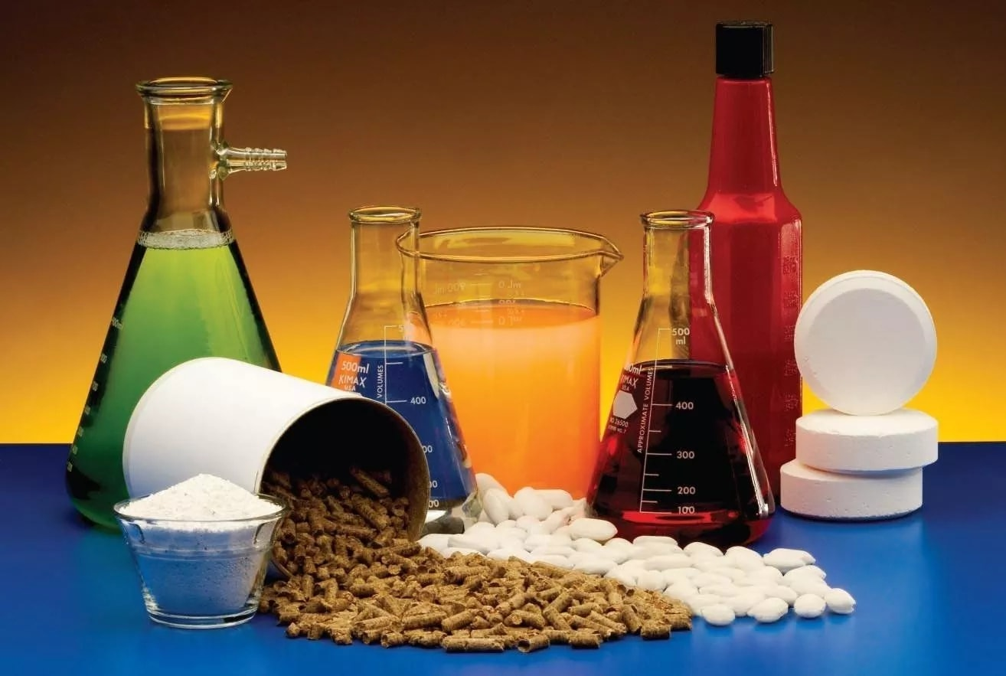
Вещества
Материалы для организации урока-викторины по естествознанию в 5 классе
Автор: Негатина Вера Сергеевна, учитель физики МАОУ СОШ № 200 г. Екатеринбург

Slide 2
В ходе работы учащиеся заполняют рабочий лист, который будет использован для взаимооценки

Slide 3
Что лишнее?

Slide 4
Агрегатные состояния вещества

Slide 5
Заполните таблицу
Состояние | Вещество | Сохраняет ли объем | Сохраняет ли форму
Твердое
Жидкое
Газообразное

Slide 6
Отгадайте загадки
1. Вещество известное
Нужное, полезное!
Мы на химии его
Называем «аш два о»
2. Я самый мягкий элемент,
В природе без меня ни шагу.
И с кислородом я в момент
Даю живительную влагу
3. В честь него был назван век,
Он в крови у нас у всех,
В космосе метеорит
Его содержит, и летит.
Ржавчина его съедает.
Кто металл этот не знает?

Slide 7
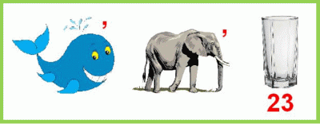
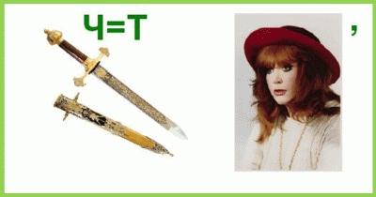
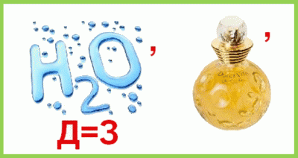
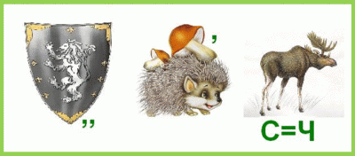
Ребусы
1. | 2
3 | 4
5 | 6

Slide 8
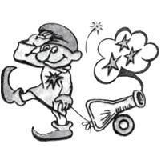
Шарада
Первый слог мой — повозка большая. Моральная сила — вот слог мой второй. В целом, важнейшую роль выполняя, Хотя и невидим, всегда я с тобой.

Slide 9
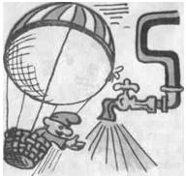
Метаграмма
В нем вода течет спокойно, Здесь насосы не нужны. Но если Р поставить в слово, Вещество получишь ты. Вещество то всем известно — Газ легчайший на земле. А сказать я должен честно: Мы сменили букву В.

Slide 10
Проверка таблицы
Состояние | Вещество | Сохраняет ли объем | Сохраняет ли форму
Твердое | лед | да | да
Жидкое | вода | да | нет
Газообразное | Водяной пар | нет | нет

Slide 11
Отгадайте загадки
1. Вещество известное
Нужное, полезное!
Мы на химии его
Называем «аш два о» (вода)
2. Я самый мягкий элемент,
В природе без меня ни шагу.
И с кислородом я в момент
Даю живительную влагу
(водород)
3. В честь него был назван век,
Он в крови у нас у всех,
В космосе метеорит
Его содержит, и летит.
Ржавчина его съедает.
Кто металл этот не знает?
(железо)

Slide 12
1. сосулька, 2. кислота, 3. металл, 4. снежинка, 5. щелочь, 6. воздух
1. | 2
3 | 4
5 | 6

Slide 13
Шарада
(Воздух)
Первый слог мой — повозка большая. Моральная сила — вот слог мой второй. В целом, важнейшую роль выполняя, Хотя и невидим, всегда я с тобой.

Slide 14
Метаграмма
(Водовод)
В нем вода течет спокойно, Здесь насосы не нужны. Но если Р поставить в слово, Вещество получишь ты. Вещество то всем известно — Газ легчайший на земле. А сказать я должен честно: Мы сменили букву В.

Slide 15
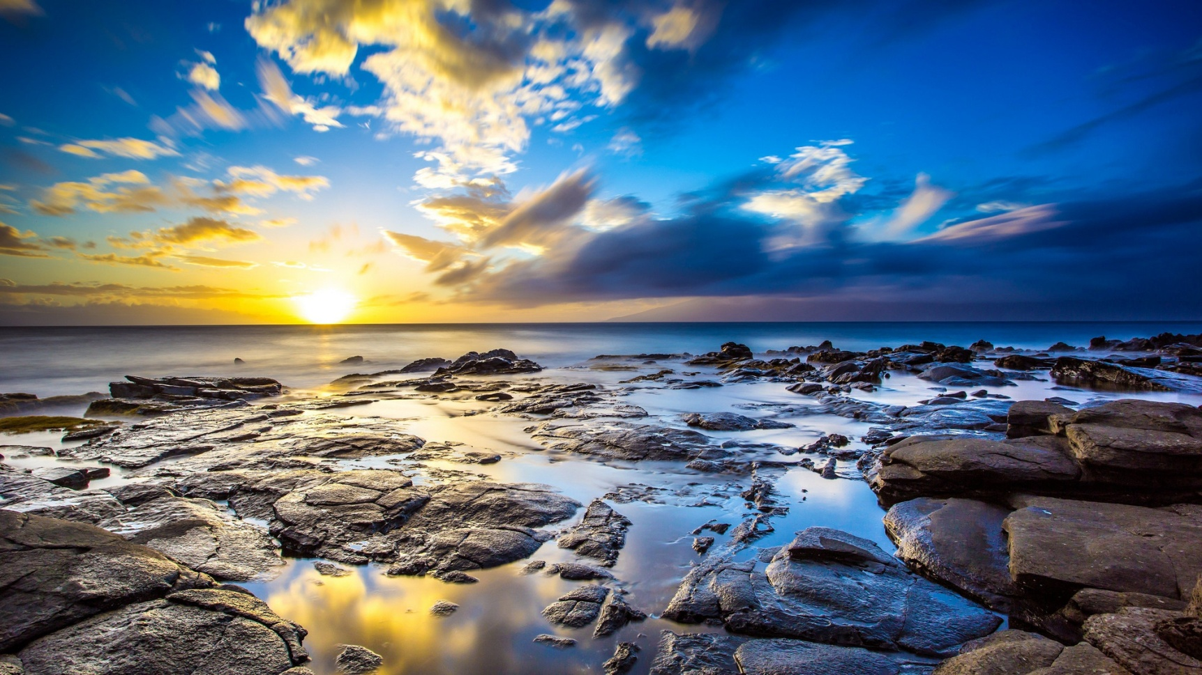
Оценивание
16-20 баллов «5»
11-15 баллов «4»
6-10 баллов «3»

